Slide 1
เอกสาร PowerPoint ประกอบการอบรม การฝึกทักษะการใช้งานรถตัก ฯลฯ บทเสริม

Slide 2
ส่วนที่ 1 กฎทั่วไป

Slide 3
บทที่ 1 ภาพรวมของรถตัก ฯลฯ

Slide 4
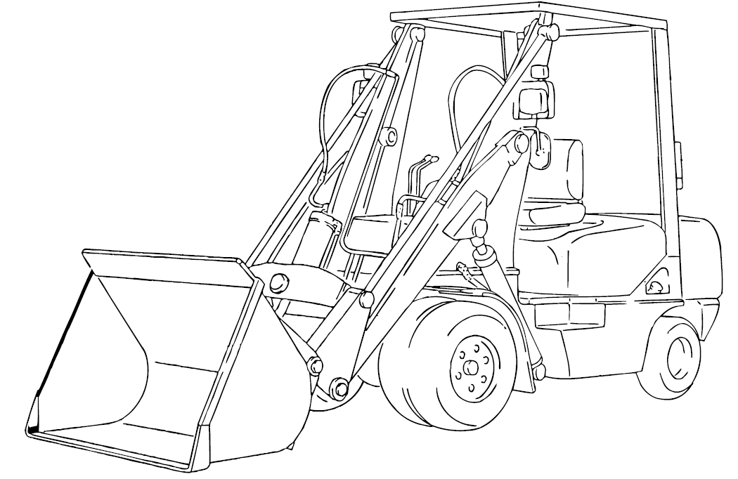
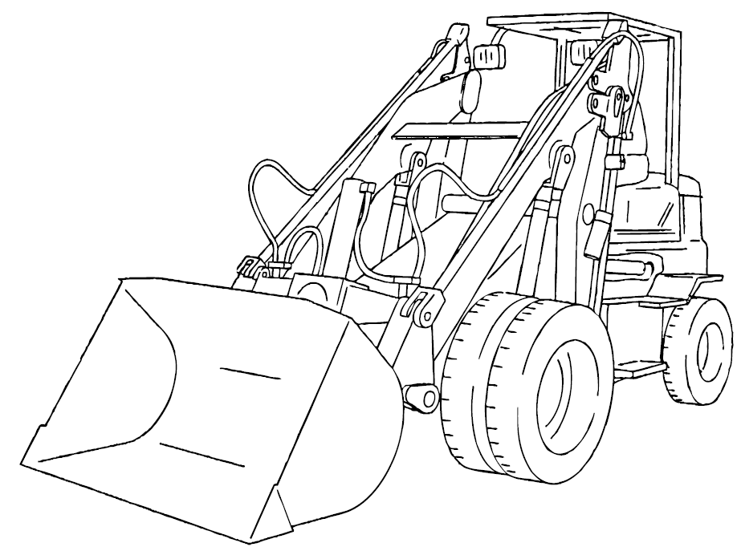
ความหมายและคุณลักษณะของรถตัก ฯลฯ
รูป 1-1 รถตักดิน (ไม่มีกลไกยื่น)
รูป 1-2 รถตักดิน (มีกลไกยื่น)
บทเรียนหน้า 13/ บทเสริมหน้า 4

Slide 5
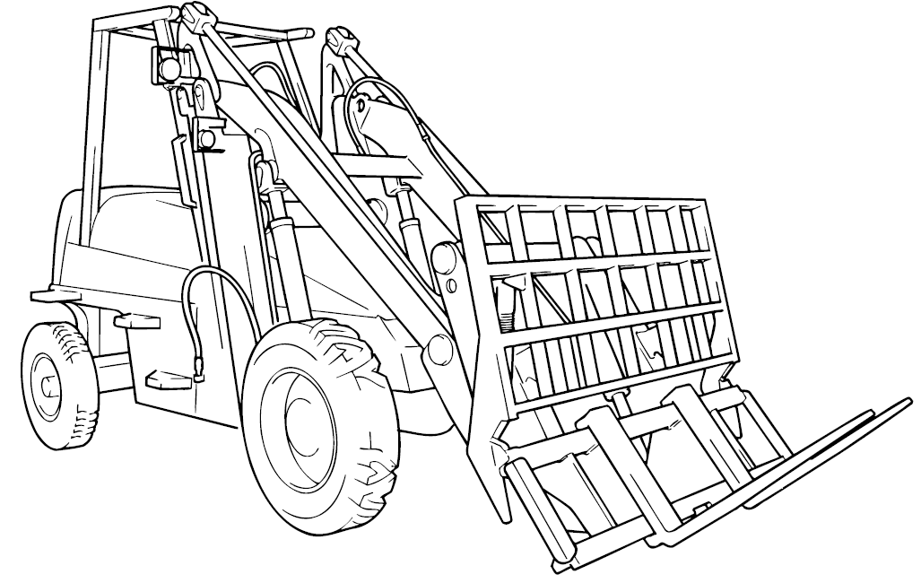
ความหมายและคุณลักษณะของรถตัก ฯลฯ
รูป 1-3 รถยก
บทเรียนหน้า 14/ บทเสริมหน้า 5

Slide 6
ความหมายและคุณลักษณะของรถตัก ฯลฯ
ภาพอ้างอิง รถตักล้อยาง
ไม่มีในบทเรียน/ บทเสริมหน้า 6

Slide 7
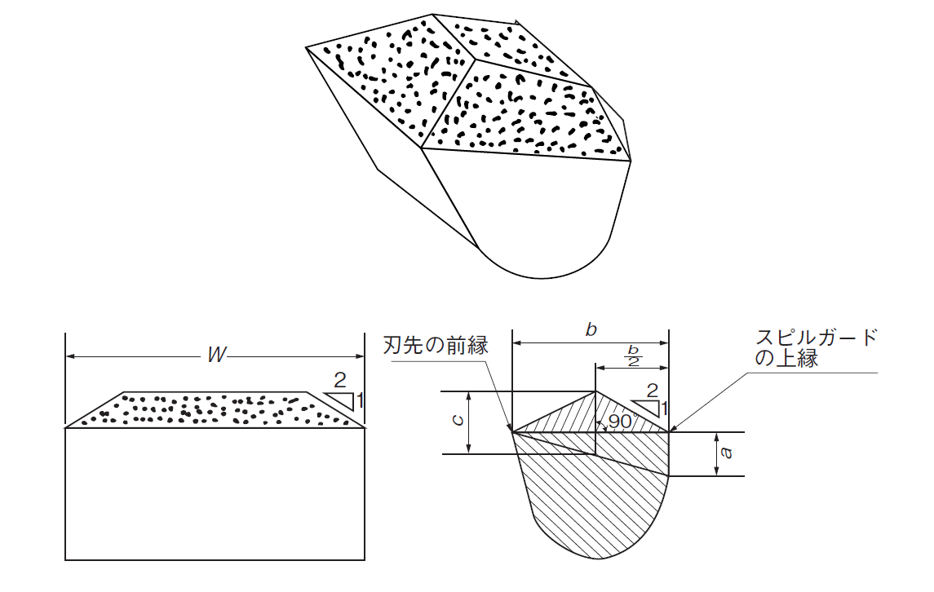
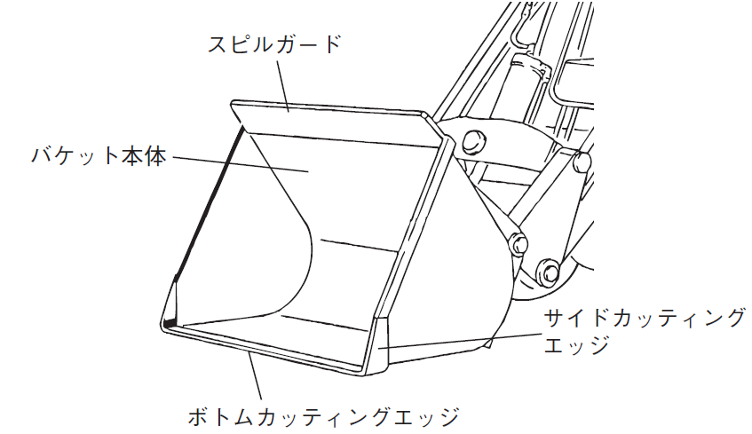
คุณสมบัติหลักและขนาด
ขอบกันหก
ตัวบุ้งกี๋
ขอบหน้าปลายมน
ขอบบน
กันหก
ขอบตัดด้านข้าง
ขอบตัดด้านล่าง
รูป 1-4 บุ้งกี๋
รูป 1-5 บุ้งกี๋ประเภท I
บทเรียนหน้า 16/ บทเสริมหน้า 7

Slide 8
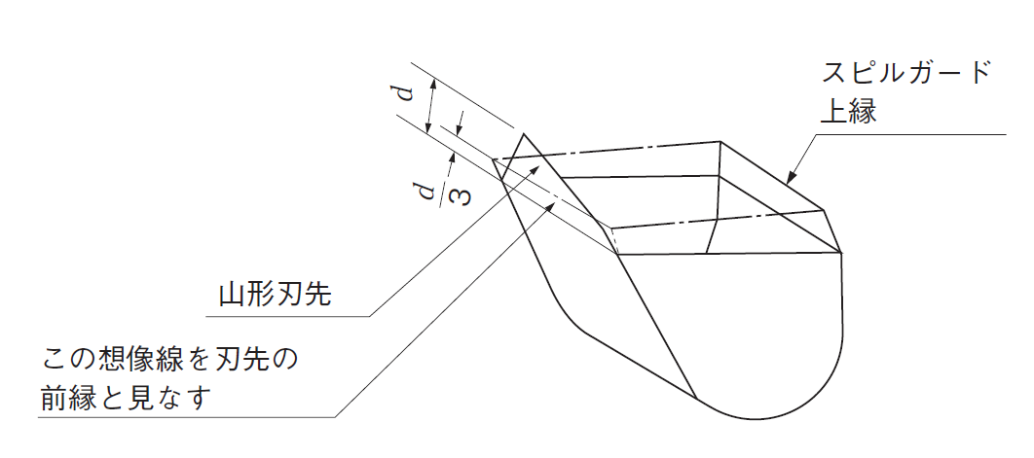
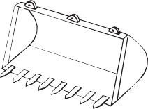
คุณสมบัติหลักและขนาด
ตาราง 1-2 ประเภทและคุณสมบัติของบุ้งกี๋
ประเภทของบุ้งกี๋ |  | คุณสมบัติโครงสร้าง
บุ้งกี๋มาตรฐาน ประเภทⅠ |  | รูปร่างที่พบมากที่สุด มีขอบตรงและไม่มีเล็บ เหมาะสำหรับตักวัตถุที่มีอนุส่วนขนาดเล็ก เช่น ตักทราย กรวด ดิน ฯลฯ
ประเภทⅡ |  | เหมาะสำหรับตักวัตถุที่มีอนุส่วนขนาดเล็กคล้ายบุ้งกี๋ประเภทⅠแต่ขอบเป็นรูปภูเขาเพื่อเพิ่มประสิทธิภาพในการตัก
ประเภท Ⅲ |  | คล้ายบุ้งกี๋ประเภทⅠขอบตรงและมีเล็บ เหมาะสำหรับตักวัตถุที่มีอนุส่วนขนาดใหญ่ เช่น ตักเศษหิน
ประเภท Ⅳ |  | คล้ายบุ้งกี๋ประเภทⅡขอบรูปภูเขาและมีเล็บ เหมาะสำหรับเพิ่มประสิทธิภาพในการตักวัตถุที่มีอนุส่วนขนาดใหญ่
ขอบบนกันหก
สำหรับวัตถุที่มีความถ่วงจำเพาะต่ำ (ชิป) อาจใช้รูปทรงเดียวกันที่มีความจุมากกว่า (สินค้าพิเศษ)
ปลายมนรูปภูเขา
ให้ถือว่าเส้นสมมุตินี้เป็น
ขอบหน้าของปลายมน
รูป 1-6 บุ้งกี๋ประเภท II
บทเรียนหน้า 18/ บทเสริมหน้า 8-9

Slide 9
ส่วนที่ 2 ความรู้เกี่ยวกับวิธีจัดการและโครงสร้างอุปกรณ์ที่เกี่ยวข้องกับการขับเคลื่อนรถตัก ฯลฯ

Slide 10
บทที่ 1 โครงสร้าง

Slide 11
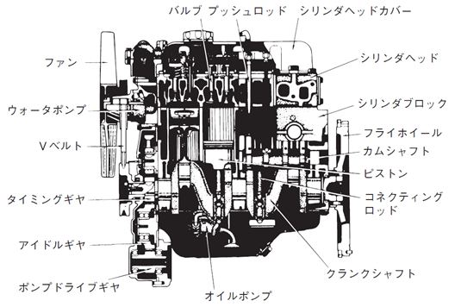
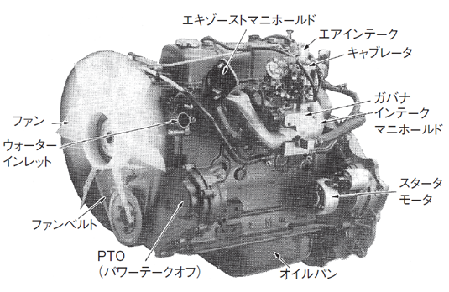
เครื่องยนต์
วาล์ว
ก้านกระทุ้ง
ฝากระบอกสูบ
ท่อร่วมไอเสีย
ช่องลมเข้า
พัดลม
หัวกระบอกสูบ
คาร์บูเรเตอร์
ปั๊มน้ำ
บล็อกกระบอกสูบ
ฟลายวีล
เพลาลูกเบี้ยว
ลูกสูบ
ก้านสูบ
ตัวควบคุม
ท่อร่วมไอดี
พัดลม
Vวาล์ว
ช่อง
เติมน้ำ
เกียร์ไทม์มิ่ง
มอเตอร์
สตาร์ท
เกียร์ว่าง
วาล์วพัดลม
เกียร์ขับปั๊ม
ปั๊มน้ำมัน
เพลาข้อเหวี่ยง
(power take off)
ถาดน้ำมัน
รูป 2-1 โครงสร้างเครื่องยนต์
รูป 2-2 ลักษณะเครื่องยนต์เบนซิน
บทเรียนหน้า 31/ บทเสริมหน้า 11-12

Slide 12
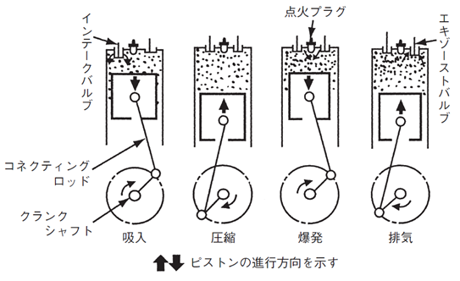
เครื่องยนต์
หัวเทียน
วาล์วไอดี
วาล์วไอเสีย
ก้านสูบ
เพลาข้อเหวี่ยง
สูบ
อัด
ระเบิด
ไอเสีย
แสดงทิศทางการเคลื่อนที่ของลูกสูบ
รูปที่ 2-3 แผนภาพการทำงานของเครื่องยนต์เบนซิน 4 จังหวะ
บทเรียนหน้า 33/ บทเสริมหน้า 12

Slide 13
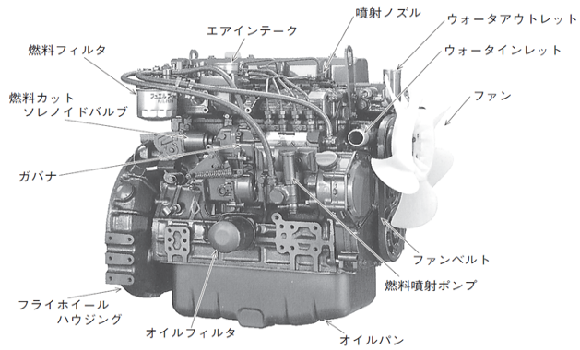
เครื่องยนต์
ช่องลมเข้า
หัวฉีดพ่น
ท่อน้ำทิ้ง
ตัวกรองเชื้อเพลิง
ท่อน้ำเข้า
ตัวตัดเชื้อเพลิง
วาล์วโซลินอยด์
พัดลม
ตัวควบคุม
สายพานพัดลม
ปั๊มพ่นเชื้อเพลิง
ตัวเรือนฟลายวีล
ตัวกรองน้ำมัน
ถาดน้ำมัน
รูป 2-4 ลักษณะของเครื่องยนต์ดีเซล
บทเรียนหน้า 34/ บทเสริมหน้า 14

Slide 14
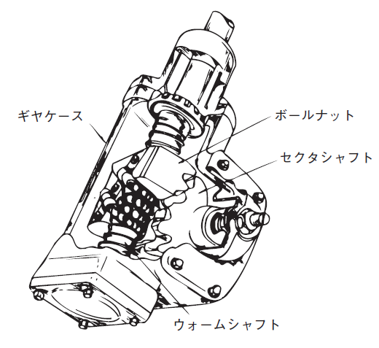
เกียร์ควบคุม
กระปุกเกียร์
บอลสกรู
เฟืองเสี้ยว
เฟืองหนอน
รูป 2-24 บังคับเลี้ยว
(แบบบอเฟืองเกียร์ลสกรู)
บทเรียนหน้า 52/ บทเสริมหน้า 15

Slide 15
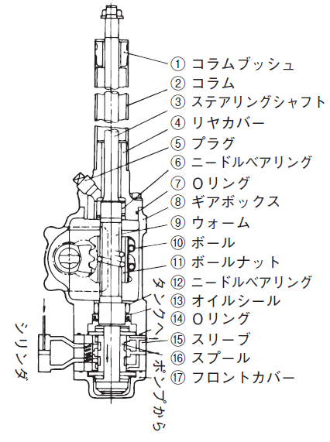
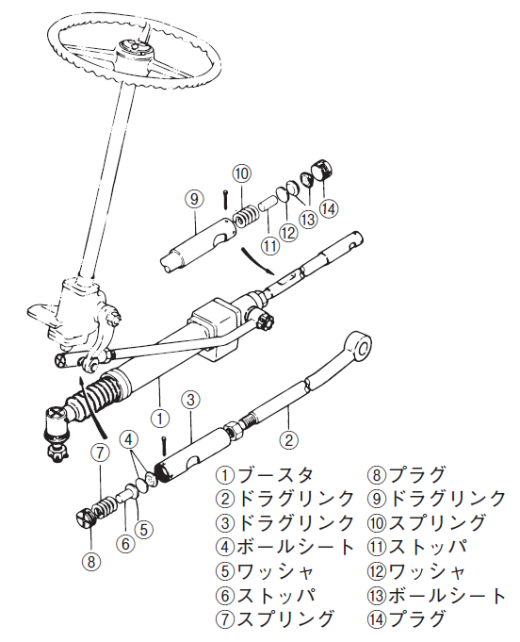
เกียร์ควบคุม
คอลัมน์บุช
คอลัมน์
แกนบังคับเลี้ยว
ฝาหลัง
ปลั๊ก
ตลับลูกปืนเม็ดเข็ม
โอริง
กล่องเกียร์
หนอน
บอล
บอลสกรู
ตลับลูกปืนเม็ดเข็ม
ซีลกันน้ำมัน
โอริง
ปลอกหุ้ม
หลอด
ฝาหน้า
จากปั๊มไปถัง
ไปถัง
กระบอกสูบ
บูสเตอร์
คันส่ง
คันส่ง
บอลซีท
แหวนรอง
จุก
สปริง
ปลั๊ก
คันส่ง
สปริง
จุก
แหวนรอง
บอลซีท
ปลั๊ก
จากปั๊ม
รูป 2-25 แบบเซมิอินทิกรัล
รูป 2-26 แบบลิงค์เกจ
บทเรียนหน้า 53/ บทเสริมหน้า 16-17

Slide 16
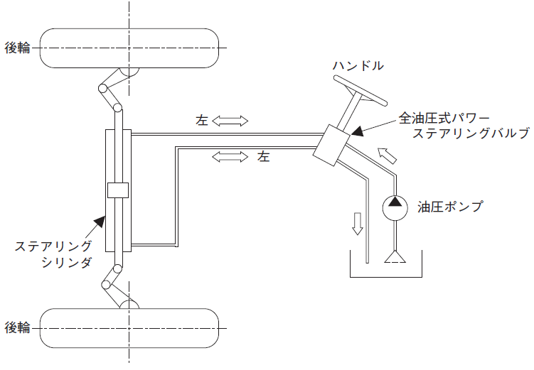
เกียร์ควบคุม
ล้อหลัง
พวงมาลัย
ซ้าย
วาล์วบังคับเลี้ยว
ระบบไฮดรอลิกเต็มกำลัง
ซ้าย
ปั๊มไฮโดรลิก
กระบอกบังคับเลี้ยว
ล้อหลัง
รูป 2-27 แบบไฮดรอลิกเต็มรูปแบบ
บทเรียนหน้า 54/ บทเสริมหน้า 18

Slide 17
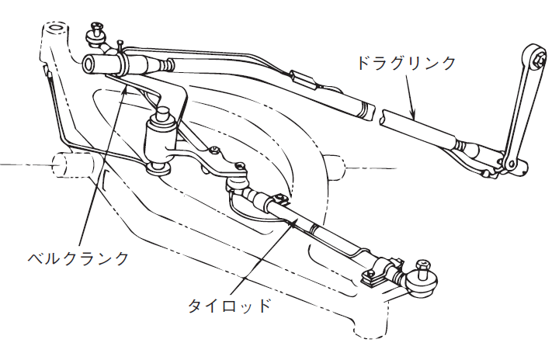
เกียร์ควบคุม
คันส่ง
เบลล์แคร้ง
คันชัก
รูป 2-28 คันส่งและคันชัก
บทเรียนหน้า 55/ บทเสริมหน้า 19

Slide 18
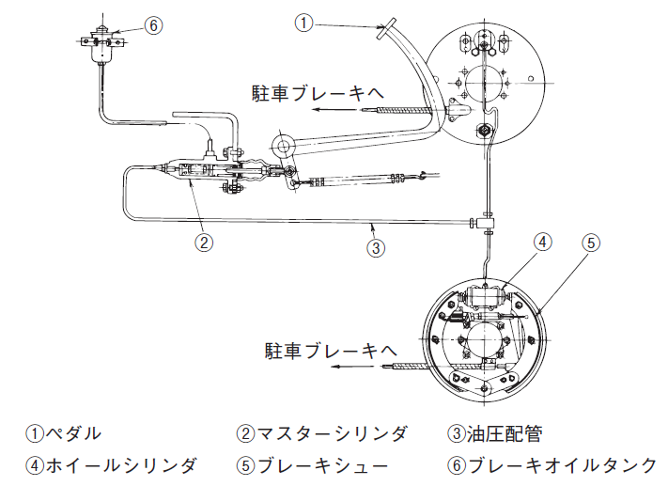
อุปกรณ์เบรก
สู่เบรกมือ
สู่เบรกมือ
แป้นเหยียบ
กระบอกสูบล้อ
กระบอกสูบหลัก
คันขาเบรก
ท่อไฮดรอลิก
ถังน้ำมันเบรก
รูป 2-29 เบรกเท้า (ตัวอย่างดรัมเบรกแบบไม่มีเซอร์โว)
บทเรียนหน้า 56/ บทเสริมหน้า 20

Slide 19
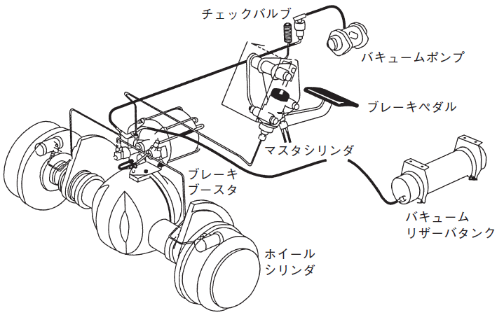
อุปกรณ์เบรก
เช็ควาล์ว
ปั๊มสุญญากาศ
แป้นเบรก
กระบอกสูบหลัก
หม้อลมเบรก
ถังเก็บน้ำสูญญากาศ
กระบอกสูบล้อ
รูป 2-30 ตัวอย่างหม้อลมเบรก (แบบเซอร์โวสุญญากาศ)
บทเรียนหน้า 57/ บทเสริมหน้า 21

Slide 20
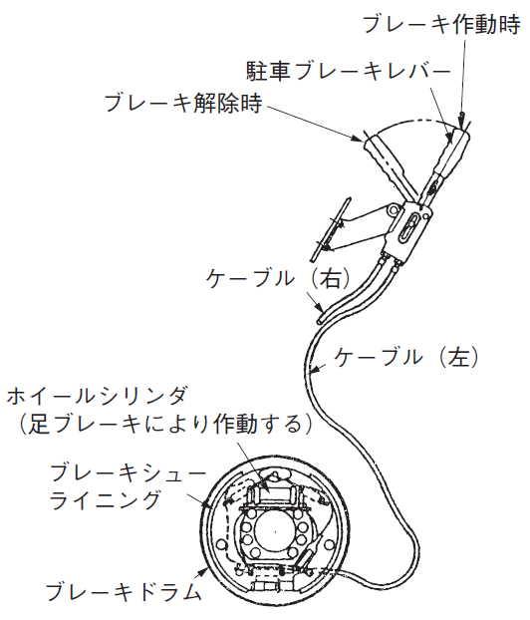
อุปกรณ์เบรก
ขณะทำการเบรก
คันโยกเบรกมือ
ขณะคลายเบรก
สายเคเบิล (ขวา)
สายเคเบิล (ซ้าย)
กระบอกสูบล้อ
(ทำงานโดยเบรกเท้า)
ผ้าเบรก
ดรัมเบรก
รูป 2-31 เบรกแบบขยายตัวภายใน (ใช้ร่วมกับเบรกมือ)
บทเรียนหน้า 58/ บทเสริมหน้า 22

Slide 21
บทที่ 2 วิธีจัดการ? วิธีจัดการและการใช้งาน

Slide 22
ข้อพึงปฏิบัติก่อนเริ่มใช้งาน
ตาราง 2-1 รายการตรวจสอบก่อนเริ่มใช้งาน
รายการ | ก่อนสตาร์ทเครื่องยนต์ | หลังสตาร์ทเครื่องยนต์ ขณะอยู่บนรถ | ขณะขับชะลอ
ลักษณะภายนอก | แต่ละส่วนมีน้ำหรือน้ำมันรั่วหรือไม่
ยาง | ตรวจสอบแรงดันลมยาง ความเสียหายของยาง
ไฟแสดงทิศทางหรือโคมไฟ | ตรวจสอบความสกปรกและความเสียหายของโคมไฟ | ตรวจสอบการทำงานของโคมไฟแต่ละดวง
กระจกมองหลัง | ตรวจสอบความสกปรก ความเสียหาย | ตรวจสอบภาพที่เห็นด้านหลัง
อุปกรณ์เตือน (แตร) |  | ตรวจสอบว่าดังหรือไม่
แต่ละมาตรวัด |  | ตรวจสอบการทำงานของแต่ละมาตรวัดว่าปกติหรือไม่
น้ำมันเชื้อเพลิง |  | ตรวจสอบปริมาณน้ำมัน
เครื่องยนต์ |  | เตรวจสอบสียงผิดปกติ สีไอเสีย
คลัตช์ |  | ตรวจสอบการเหยียบแป้น | ตรวจสอบการตัดของคลัตช์
เบรกเท้า |  | ตรวจสอบที่เหยียบแป้นเบรก | ตรวจสอบประสิทธิภาพการเบรก
เบรกมือ |  | ตรวจสอบระยะดึงคันโยก ประสิทธิภาพของเบรกมือ
พวงมาลัย |  | ตรวจสอบการหมุนพวงมาลัย ความหลวมของพวงมาลัย | ตรวจสอบการสั่น การคืนพวงมาลัย
อุปกรณ์ขนถ่าย |  | ตรวจสอบการทำงานของอุปกรณ์ขนถ่าย การยกบุ้งกี๋ขึ้นลง การเคลื่อนที่แบบยื่นของแขนเท
บทเรียนหน้า 62/ บทเสริมหน้า 24

Slide 23
การตรวจสอบด้วยตนเองเป็นประจำ
ตาราง 2-2 การตรวจสอบด้วยตนเองเมื่อกลับมาใช้งานใหม่
ระยะเวลาพักใช้งาน | การตรวจสอบด้วยตนเองเมื่อกลับมาใช้งานใหม่
เวลามากกว่า 1 เดือนแต่น้อยกว่า 1 ปี | การตรวจสอบด้วยตนเองเป็นประจำทุกเดือน
เวลามากกว่า 1 ปี | การตรวจสอบด้วยตนเองเป็นประจำทุกปี
บทเรียนหน้า 63/ บทเสริมหน้า 25

Slide 24
การเริ่มต้นใช้งานและข้อพึงปฏิบัติ
ระบบเครื่องยนต์เบนซิน
เสียบกุญแจแล้วบิดไปที่ตำแหน่ง ON
รูป 2-33 การสตาร์ทระบบเครื่องยนต์เบนซิน
ระบบเครื่องยนต์ดีเซล (แบบเปิดไฟอุ่นเครื่อง)
หมุนกุญแจไปที่ตำแหน่ง "GLOW" แล้ว
เปิดไฟสัญญาณอุ่นเครื่อง
ไฟสัญญาณอุ่นเครื่อง
รูป 2-34 การสตาร์ทระบบเครื่องยนต์ดีเซล (1)
ระบบเครื่องยนต์ดีเซล (ชนิดเปิดไฟอุ่นเครื่องอัตโนมัติ)
มีชนิดที่ไฟสัญญาณอุ่นเครื่องอาจเปิดโดยอัตโนมัติเมื่อบิดกุญแจเป็น "ON"
ไฟสัญญาณอุ่นเครื่อง
รูป 2-35 การสตาร์ทระบบเครื่องยนต์ดีเซล (2)
บทเรียนหน้า 65/ บทเสริมหน้า 27

Slide 25
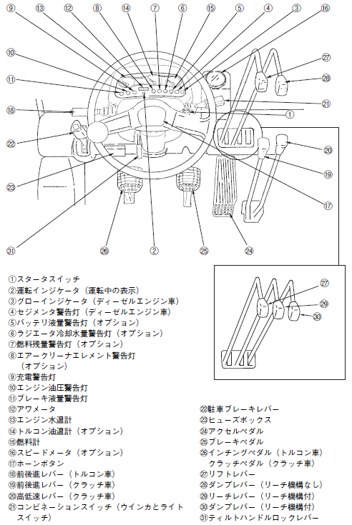
การออกตัว การควบคุมการขับและข้อพึงปฏิบัติ
①สวิตช์สตาร์ท
②ไฟแสดงสถานะการขับขี่ (แสดงขณะขับอยู่)
③ไฟแสดงหัวเผา (รถเครื่องยนต์ดีเซล)
④ไฟเตือนปริมาณตะกอน (รถเครื่องยนต์ดีเซล)
⑤ไฟเตือนน้ำมันแบตเตอรี่ (ตัวเลือก)
⑥ไฟเตือนน้ำหล่อเย็นหม้อน้ำ (ตัวเลือก)
⑦ไฟเตือนปริมาณเชื้อเพลิงที่เหลืออยู่ (ตัวเลือก)
⑧ไฟเตือนเครื่องฟอกอากาศ (ตัวเลือก)
⑨ไฟเตือนการชาร์จ
⑩ไฟเตือนไฮดรอลิกเครื่องยนต์
⑪ไฟเตือนน้ำมันเบรก
⑫มาตรวัดชั่วโมง
⑬มาตรวัดอุณหภูมิน้ำเครื่องยนต์
⑭มาตรวัดอุณหภูมิน้ำมันทอร์ก (ตัวเลือก)
⑮มาตรวัดเชื้อเพลิง
⑯มาตรวัดความเร็ว (ตัวเลือก)
⑰ปุ่มแตร
⑱คันโยกเดินหน้าถอยหลัง (รถทอร์ก)
⑲คันโยกเดินหน้าถอยหลัง (รถคลัตช์)
⑳คันโยกความเร็วสูงต่ำ (รถคลัตช์)
㉑สวิตช์รวม (ไฟและไฟเลี้ยว)
㉒คันโยกเบรกมือ
㉓กล่องฟิวส์
㉔คันเร่ง
㉕คันเบรก
㉖คันตัดกำลัง (รถทอล์ก)
แป้นคลัตช์ (รถคลัตช์)
㉗คันโยกสำหรับยก
㉘คันโยกสำหรับเท (ไม่มีกลไกยื่น)
㉙คันโยกสำหรับยื่น (มีกลไกยื่น)
㉚คันโยกสำหรับเท (มีกลไกยื่น)
㉛คันโยกล็อคพวงมาลัยเอียง
รูป 2-36 ที่นั่งคนขับ (ระบบคลัตช์และระบบทอร์กคอนเวอร์เตอร์)
บทเรียนหน้า 67/ บทเสริมหน้า 29

Slide 26
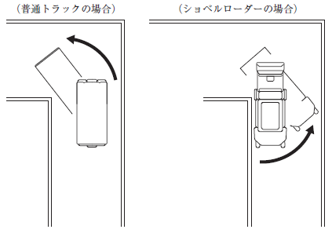
การออกตัว การควบคุมการขับและข้อพึงปฏิบัติ
(กรณีรถบรรทุกทั่วไป)
(กรณีรถตัก)
รูป 2-37 การเลี้ยวหักมุม
บทเรียนหน้า 69/ บทเสริมหน้า 30

Slide 27
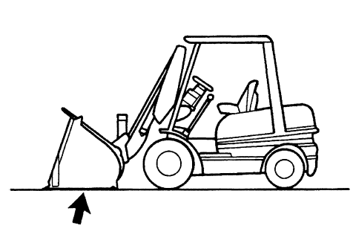
การหยุดรถชั่วคราว การจอดรถและข้อพึงปฏิบัติเมื่อขับรถเสร็จ
รูป 2-38 รูปลักษณะการจอดรถ
บทเรียนหน้า 71/ บทเสริมหน้า 32

Slide 28
ข้อควรระวังในการขับรถ
(1) อย่าขับรถโดยประมาท ระวังอย่างสม่ำเสมอในขณะขับรถและตั้งใจทำงานอย่างรอบคอบ ความประมาทชั่วขณะอาจนำไปสู่ภัยพิบัติได้
บทเรียนหน้า 72/ บทเสริมหน้า 34

Slide 29
ข้อควรระวังในการขับรถ
(2) อย่าขับรถแบบไม่มองทาง การขับรถแบบไม่มองทางอาจทำให้เกิดอุบัติเหตุได้ สนใจทิศทางที่มุ่งไปและระมัดระวังขณะเข้าใกล้ผู้คนที่ทำงานอยู่รอบตัว
บทเรียนหน้า 72/ บทเสริมหน้า 34

Slide 30
ข้อควรระวังในการขับรถ
ตรวจสอบความแข็งแรง
(3) ตรวจสอบสภาพพื้นผิวถนนและความแข็งแรงของสะพานล่วงหน้า
บทเรียนหน้า 72/ บทเสริมหน้า 34

Slide 31
ข้อควรระวังในการขับรถ
(4) อย่าขับรถขณะมีคนอยู่ในบุ้งกี๋หรืออยู่บนรถ ในกรณีที่รถหยุดกระทันหัน อาจทำให้เกิดการบาดเจ็บส่วนบุคคลได้
บทเรียนหน้า 72/ บทเสริมหน้า 34

Slide 32
ข้อควรระวังในการขับรถ
(5) อย่าขับโดยยกบุ้งกี๋สูงเกินความจำเป็น ลดบุ้งกี๋ลง (ไม่ว่าจะโหลดของหรือไม่) และขับในท่าขับพื้นฐาน
บทเรียนหน้า 73/ บทเสริมหน้า 35

Slide 33
ข้อควรระวังในการขับรถ
(6) หลีกเลี่ยงการขับรถด้วยความเร็วสูง/การเลี้ยวด้วยความเร็วสูง/การเบรกกะทันหันบนพื้นถนนลื่น
บทเรียนหน้า 73/ บทเสริมหน้า 35

Slide 34
ข้อควรระวังในการขับรถ
(7) อย่าเลี้ยวหักมุมบนทางลาดชัน รถอาจลื่นไถลและพลิกคว่ำได้
บทเรียนหน้า 73/ บทเสริมหน้า 35

Slide 35
ข้อควรระวังในการขับรถ
(8) ระมัดระวังในการใช้ไฟ หากนำไฟเข้ามาใกล้ตัวรถ อาจเสี่ยงติดไฟได้
บทเรียนหน้า 73/ บทเสริมหน้า 35

Slide 36
ข้อควรระวังในการขับรถ
(9) ① เมื่อขึ้นและลงจากรถ ให้หันหน้าเข้าหารถเสมอ ใช้ราวจับและขั้นบันไดเพื่อยึดร่างกายเอาไว้อย่างน้อย 3 จุด ② ห้ามกระโดดขึ้นหรือลงจากรถ ③ ห้ามขึ้นลงรถขณะมีสิ่งของ ④ ระวังอย่าจับอุปกรณ์ใช้งานโดยไม่ได้ตั้งใจ
บทเรียนหน้า 74/ บทเสริมหน้า 36

Slide 37
ข้อควรระวังในการขับรถ
(10) ระวังสิ่งกีดขวาง เมื่อมีสิ่งกีดขวาง ให้เลี้ยว/วิ่งไม่ให้ตัวรถหรือบุ้งกี๋สัมผัสสิ่งกีดขวาง
บทเรียนหน้า 74/ บทเสริมหน้า 36

Slide 38
ข้อควรระวังในการขับรถ
(11) ปฏิบัติตามความเร็วในการขับขี่ตอนกลางคืน ตอนกลางคืนอาจเกิดภาพลวงตาเกี่ยวกับระยะใกล้ไกลและความสูงต่ำของพื้นดินได้ง่าย จึงควรขับรถด้วยความเร็วที่เหมาะสมกับแสงไฟ
บทเรียนหน้า 74/ บทเสริมหน้า 36

Slide 39
ข้อควรระวังในการขับรถ
(12) อย่าให้ใครอยู่ใต้บุ้งกี๋ที่ถูกยกขึ้น ขณะใช้งานบุ้งกี๋อาจทำให้เกิดการบาดเจ็บส่วนบุคคลได้
บทเรียนหน้า 75/ บทเสริมหน้า 37

Slide 40
ข้อควรระวังในการขับรถ
(13) รู้จักสมรรถนะของรถตัวเองอย่างดี ของโหลดจำนวนมากมักจะถูกโหลดมากเกินไป ระวังอย่าโหลดเกิน (โอเวอร์โหลด)
บทเรียนหน้า 75/ บทเสริมหน้า 37

Slide 41
ข้อควรระวังในการขับรถ
(14) อย่าโหลดของด้านเดียว หากโหลดด้านเดียว การทรงตัวซ้ายขวาจะไม่ดี ทำให้รถและระบบไฮดรอลิกทำงานหนัก
บทเรียนหน้า 75/ บทเสริมหน้า 37

Slide 42
ข้อควรระวังในการขับรถ
(15) ระมัดระวังในการขับบนทางลาดชัน ขณะรถโหลดให้ขับไปข้างหน้าบนทางลาดขึ้นและขับถอยหลังบนทางลาดลง ขณะรถว่างให้ขับถอยหลังบนทางลาดขึ้นและขับไปข้างหน้าบนทางลาดลง
บทเรียนหน้า 75/ บทเสริมหน้า 37

Slide 43
ส่วนที่ 3 ความรู้เกี่ยวกับโครงสร้างและวิธีการจัดการอุปกรณ์เกี่ยวกับการโหลดของรถตัก ฯลฯ

Slide 44
บทที่ 1 โครงสร้าง

Slide 45
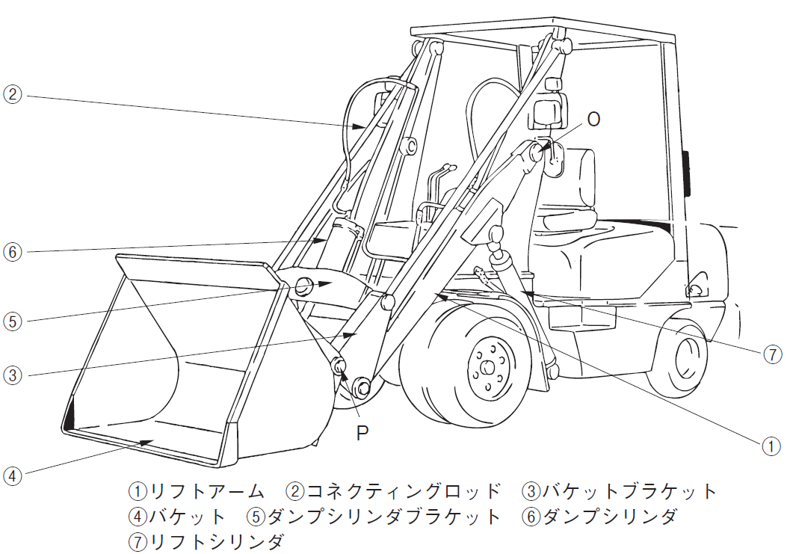
อุปกรณ์ขนถ่ายวัสดุ
①แขนยก ②ก้านสูบ ③ตัวยึดบุ้งกี๋
④บุ้งกี๋ ⑤ตัวยึดกระบอกสูบสำหรับเท
⑥กระบอกสูบสำหรับเท ⑦กระบอกสูบสำหรับยก
รูป 3-1 อุปกรณ์การทำงานของรถตัก
บทเรียนหน้า 79/ บทเสริมหน้า 38

Slide 46
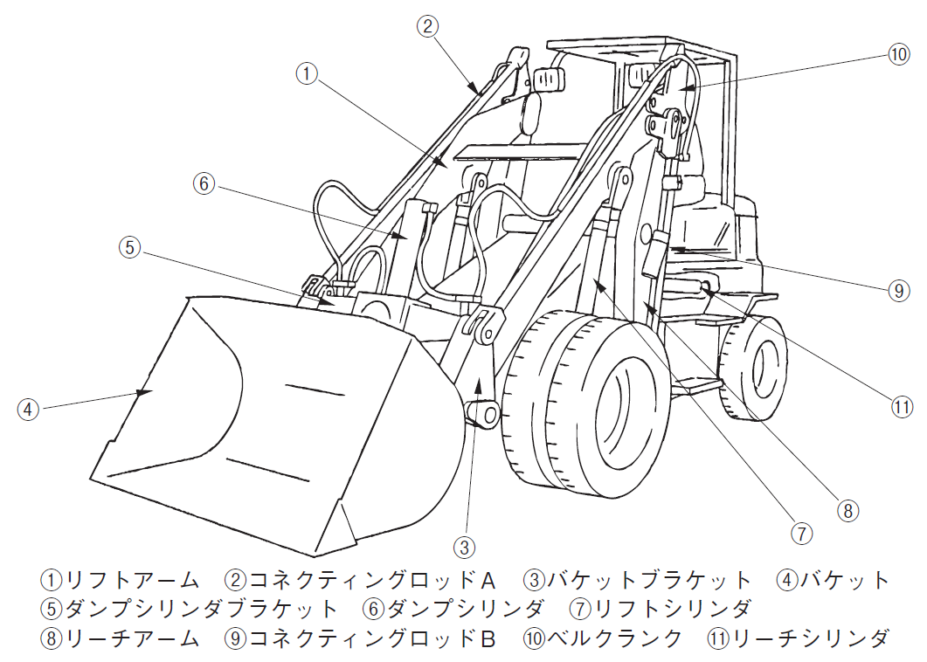
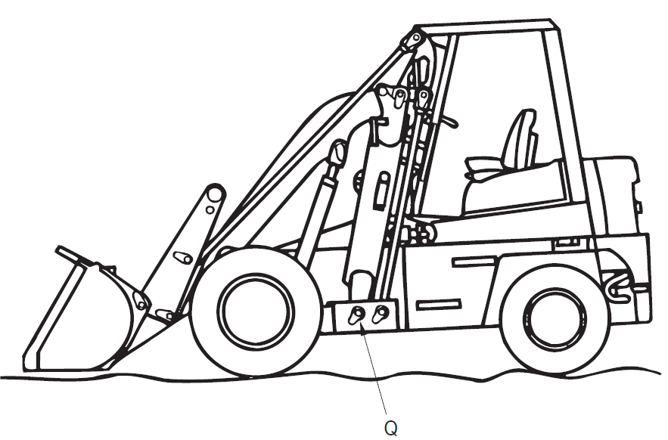
อุปกรณ์ขนถ่ายวัสดุ
①แขนยก ②ก้านสูบ A ③ตัวยึดบุ้งกี๋ ④บุ้งกี๋
⑤ตัวยึดกระบอกสูบสำหรับเท ⑥กระบอกสูบสำหรับเท ⑦กระบอกสูบสำหรับยก
⑧แขนยก ⑨ก้านสูบ B ⑩เบลล์แคร้ง ⑪กระบอกสูบสำหรับยื่น
รูป 3-2 อุปกรณ์การทำงานของรถตักที่มีกลไกยื่น
บทเรียนหน้า 81/ บทเสริมหน้า 39

Slide 47
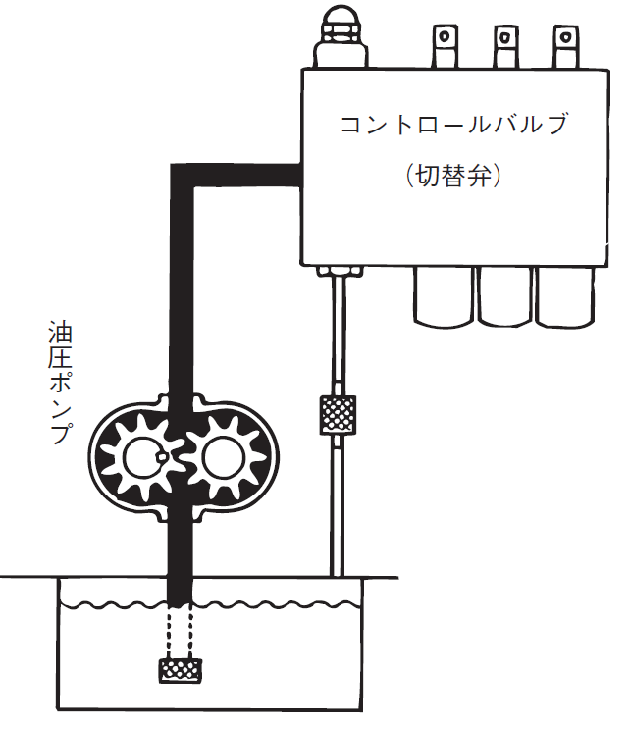
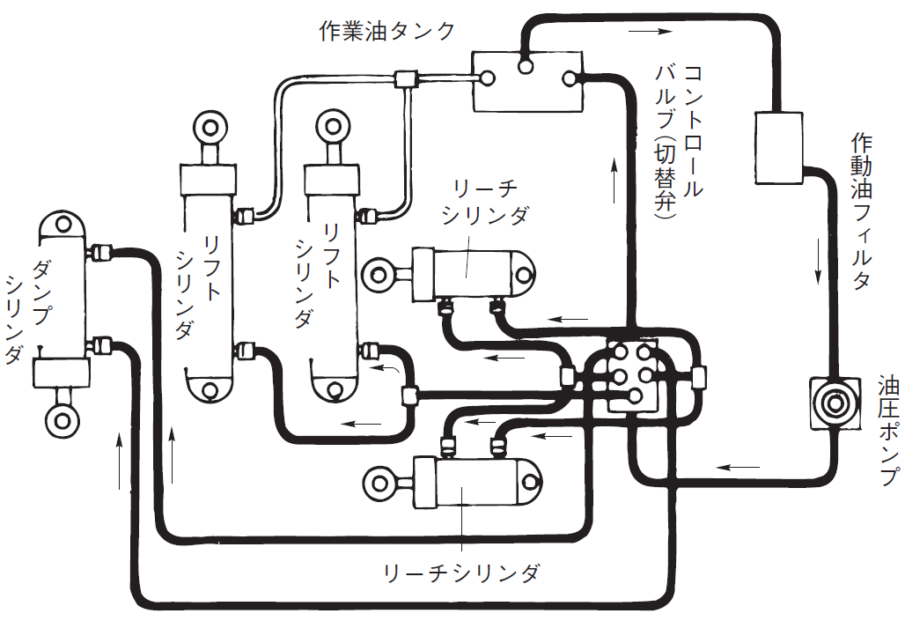
อุปกรณ์ไฮดรอลิก
ถังน้ำมันไฮดรอลิก
วาล์วควบคุม
(วาล์วเปลี่ยนวงจร)
วาล์วควบคุม
(วาล์วเปลี่ยนวงจร)
กระบอกสูบสำหรับยื่น
ตัวกรองน้ำมันไฮดรอลิก
กระบอกสูบสำหรับยก
ปั๊มไฮดรอลิก
กระบอกสูบ
สำหรับเท
กระบอกสูบสำหรับยก
ปั๊มไฮดรอลิก
กระบอกสูบสำหรับยื่น
รูป 3-3 แผนภาพระบบไฮดรอลิกของรถตัก
รูป 3-4 ปั๊มไฮดรอลิก
บทเรียนหน้า 82/ บทเสริมหน้า 40-41

Slide 48
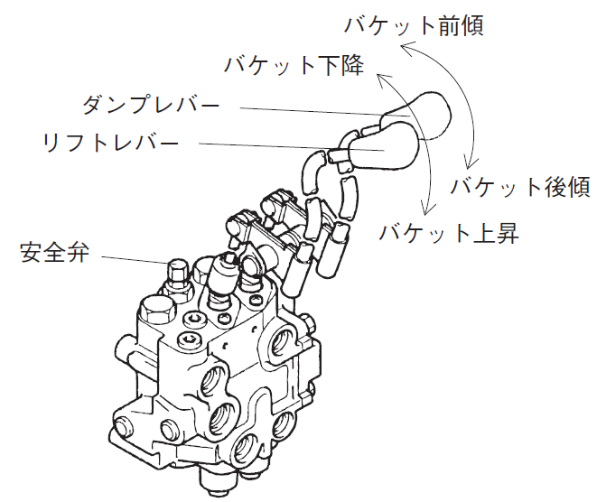
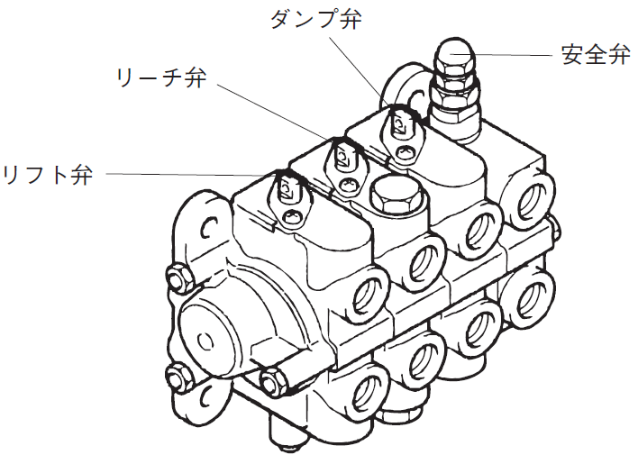
อุปกรณ์ไฮดรอลิก
โน้มบุ้งกี๋ไปข้างหน้า
ยกบุ้งกี๋ลง
วาล์วเท
คันโยกสำหรับเท
วาล์วนิรภัย
วาล์วยื่น
คันโยกสำหรับยก
โน้มบุ้งกี๋ไปข้างหลัง
วาล์วยก
วาล์วนิรภัย
ยกบุ้งกี๋ขึ้น
รูป 3-5 วาล์วควบคุม
(แบบมาตรฐาน/2 ชั้น)
รูป 3-6 วาล์วควบคุม
(แบบยื่น/3 ชั้น)
บทเรียนหน้า 84/ บทเสริมหน้า 41-42

Slide 49
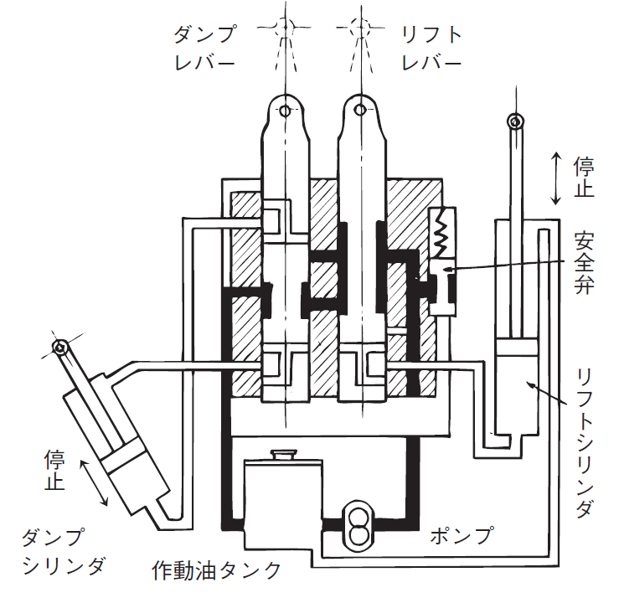
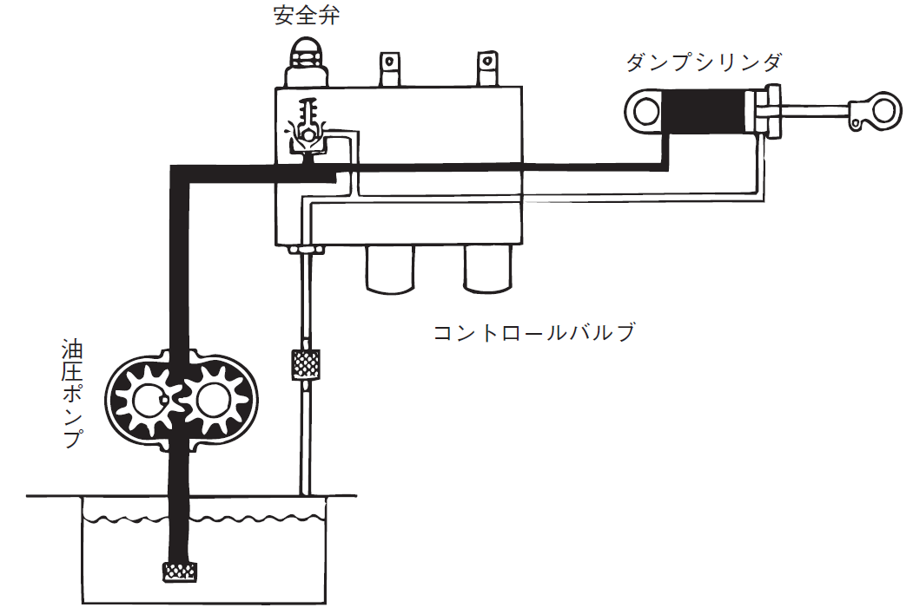
อุปกรณ์ไฮดรอลิก
วาล์วนิรภัย
คันโยกสำหรับยก
คันโยกสำหรับเท
กระบอกสูบสำหรับเท
หยุด
วาล์วนิรภัย
วาล์วควบคุม
ปั๊มไฮดรอลิก
หยุด
กระบอกสูบสำหรับยก
กระบอกสูบ
สำหรับเท
ปั๊ม
รูป 3-7 การทำงานของวาล์วนิรภัย
ถังน้ำมัน
ไฮดรอลิก
รูป 3-8 แผนภาพการทำงานของวาล์วควบคุมขณะเป็นกลาง
บทเรียนหน้า 85/ บทเสริมหน้า 42-43

Slide 50
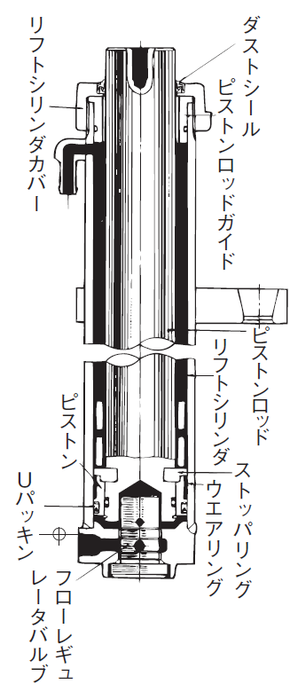
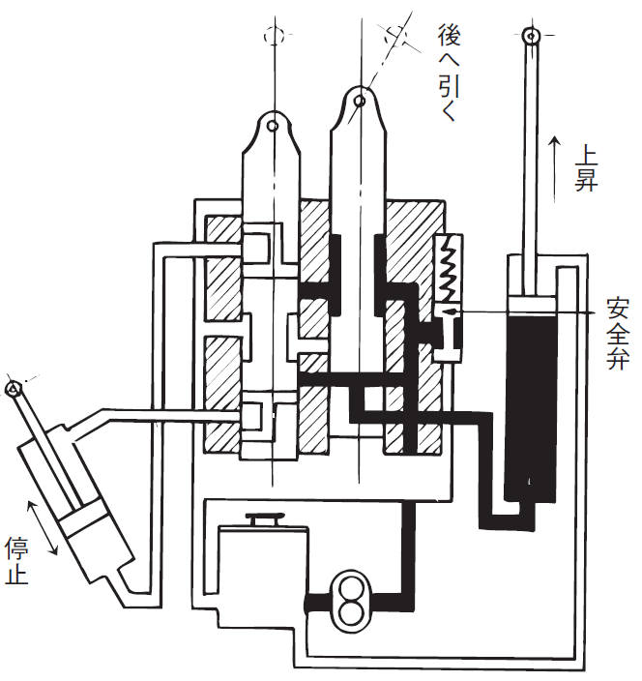
อุปกรณ์ไฮดรอลิก
ซีลกันฝุ่น
ดึงไปด้านหลัง
กระบอกสูบสำหรับยก
ลอยสูงขึ้น
ก้านนำร่องลูกสูบ
วาล์วนิรภัย
ก้านลูกสูบ
ฝากระบอกสูบสำหรับยก
ลูกสูบ
หยุด
ซีลรูปตัว U
แวร์ริง
แหวนหยุด
วาล์วควบคุม
การไหล
รูป 3-9 แผนภาพการทำงานของวาล์วควบคุมขณะยกขึ้น
กระบอกสูบสำหรับยก
บทเรียนหน้า 86/ บทเสริมหน้า 43-44

Slide 51
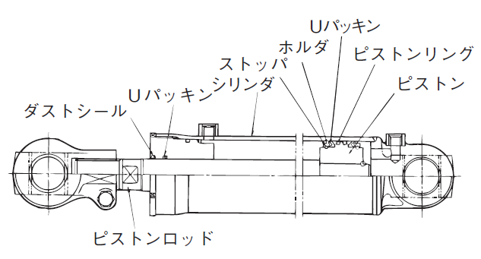
อุปกรณ์ไฮดรอลิก
ซีลรูปตัว U
ห่วง
แหวนลูกสูบ
ตัวหยุด
ซีลรูปตัว U
กระบอกสูบ
ลูกสูบ
ซีลกันฝุ่น
ก้านลูกสูบ
กระบอกสูบสำหรับยื่นและกระบอกสูบสำหรับเท
บทเรียนหน้า 87/ บทเสริมหน้า 44

Slide 52
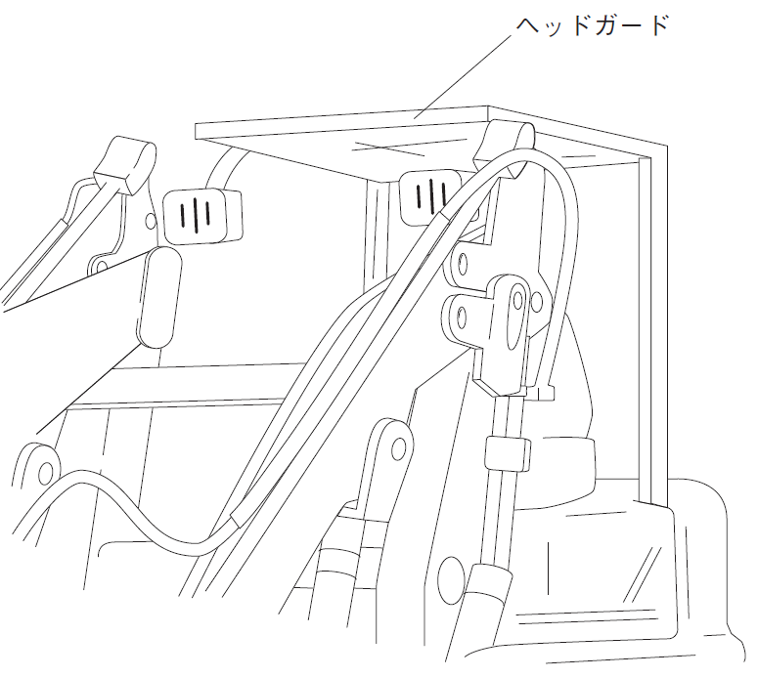
เฮดการ์ด
เฮดการ์ด
รูป 3-12 เฮดการ์ด
บทเรียนหน้า 88/ บทเสริมหน้า 45

Slide 53
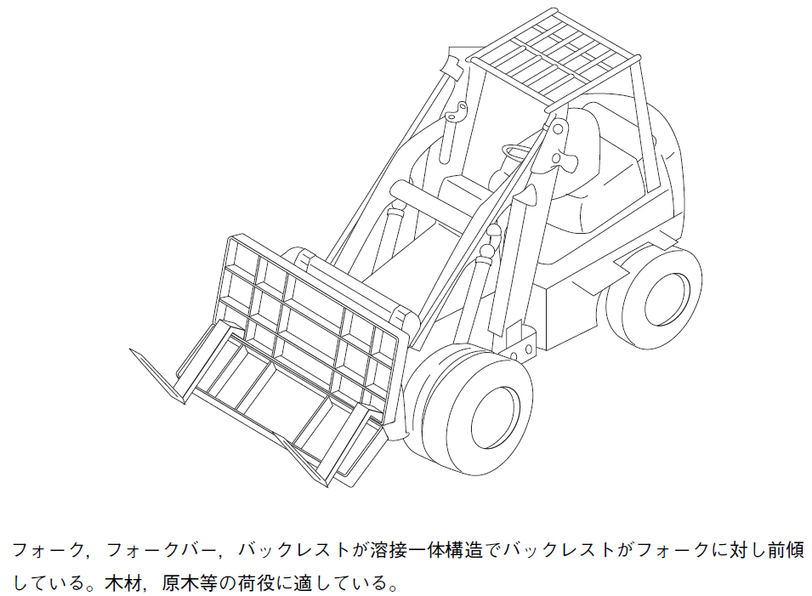
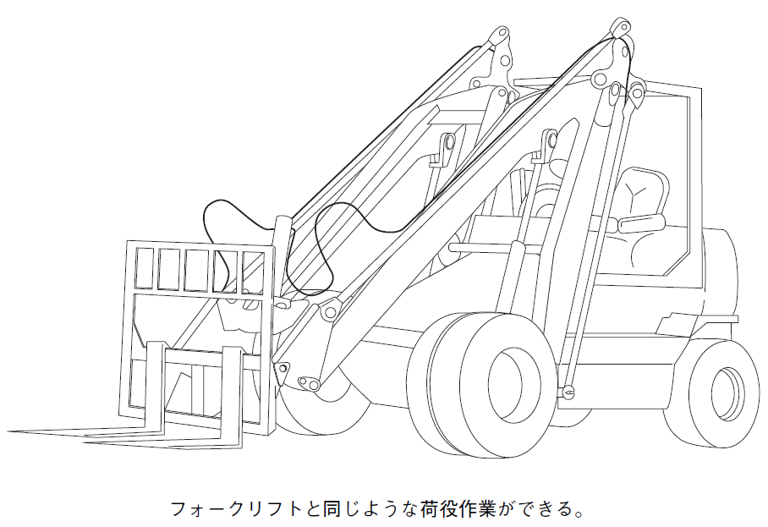
รถยก
สามารถใช้งานบรรทุกได้เช่นเดียวกับรถยก
งา แกนงา และพนักพิงถูกเชื่อมเข้าด้วยกัน พนักพิงจะเอียงไปข้างหน้าให้สัมพันธ์กับงา เหมาะสำหรับใช้งานขนไม้ซุงและท่อนซุง
รูป 3-13 งาพาเลท
รูป 3-14 งาเทมุมแหลม
บทเรียนหน้า 89/ บทเสริมหน้า 46

Slide 54
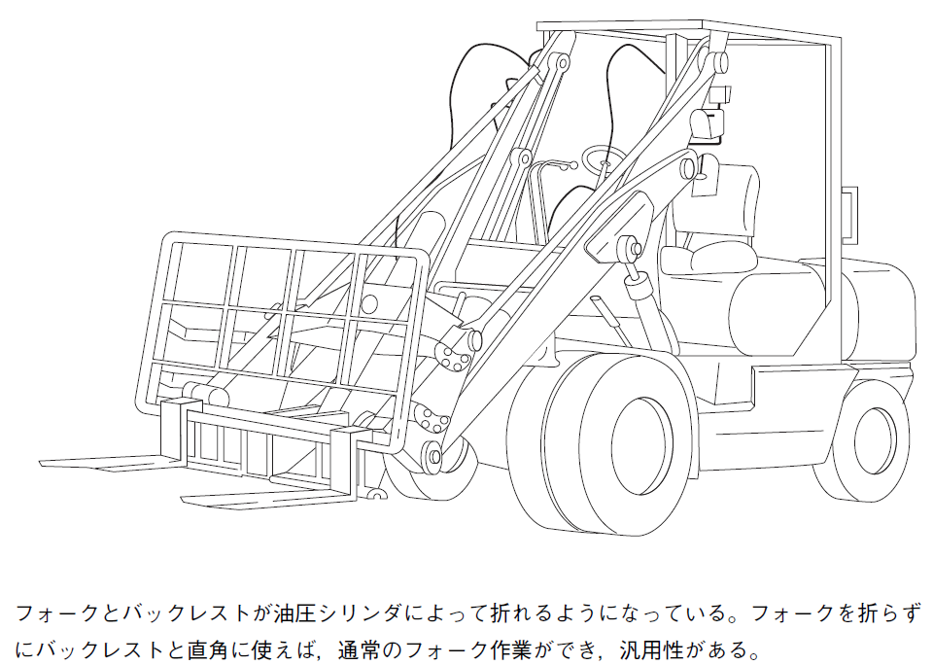
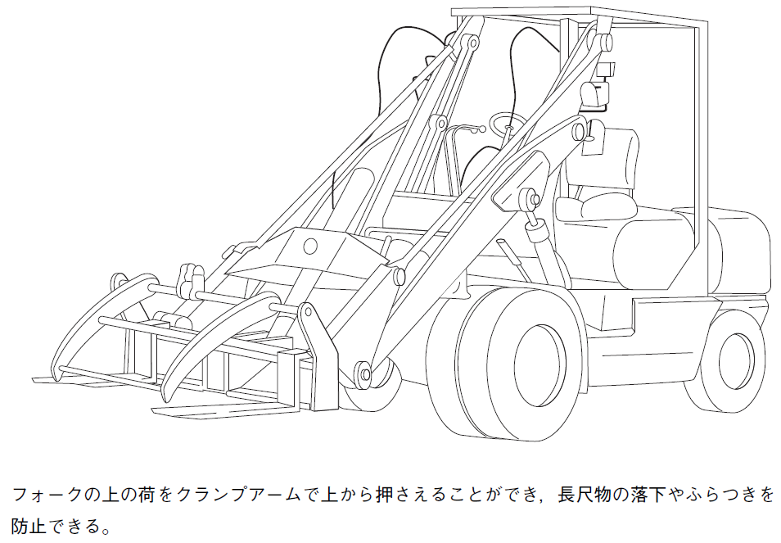
รถยก
งาและพนักพิงสามารถพับได้โดยกระบอกสูบไฮดรอลิก หากใช้โดยไม่พับงาปล่อยให้เป็นมุมฉากกับพนักพิง จะสามารถใช้งานงาปกติได้อย่างหลากหลาย
แขนหนีบสามารถหนีบของบนงาได้จากด้านบน จึงช่วยป้องกันไม่ให้วัตถุที่มีลักษณะยาวหล่นหรือแกว่งไปมา
รูป 3-15 งาฮิ้งฟอร์ก
รูป 3-16 งายาว
บทเรียนหน้า 90/ บทเสริมหน้า 47

Slide 55
บทที่ 2 วิธีจัดการและการใช้งาน

Slide 56
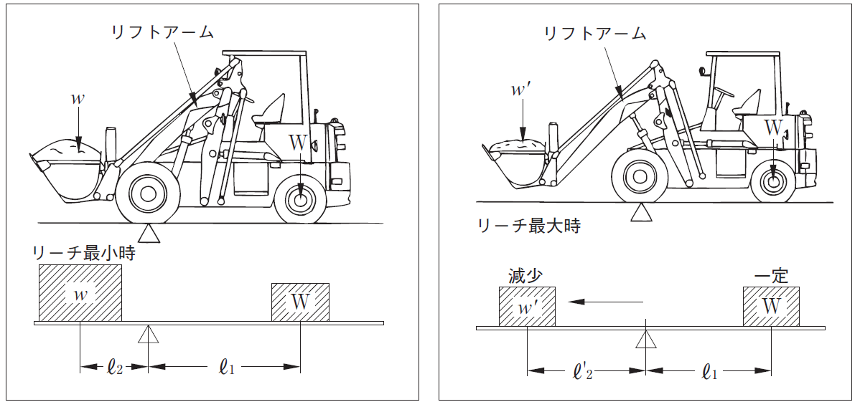
น้ำหนักบรรทุกและความเสถียรของรถ
แขนยก
แขนยก
ขณะยื่นมากสุด
ขณะยื่นน้อยสุด
ลด
คงที่
รูป 3-25 น้ำหนักบรรทุกและความเสถียรของรถ
บทเรียนหน้า 98/ บทเสริมหน้า 49

Slide 57
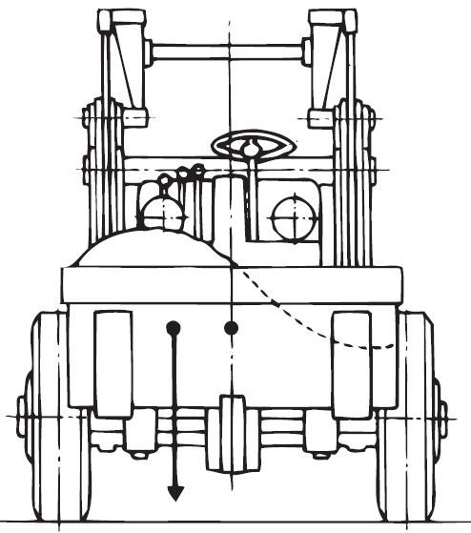
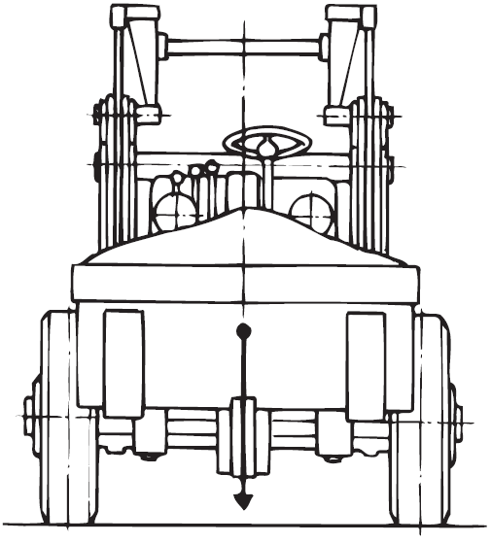
น้ำหนักบรรทุกและความเสถียรของรถ
รูป 3-26 บรรทุกของโดยศูนย์เยื้องด้านใดด้านหนึ่ง
รูป 3-27 บรรทุกของโดยจุดศูนย์ถ่วงตรงกับเส้นกึ่งกลาง
บทเรียนหน้า 99/ บทเสริมหน้า 50

Slide 58
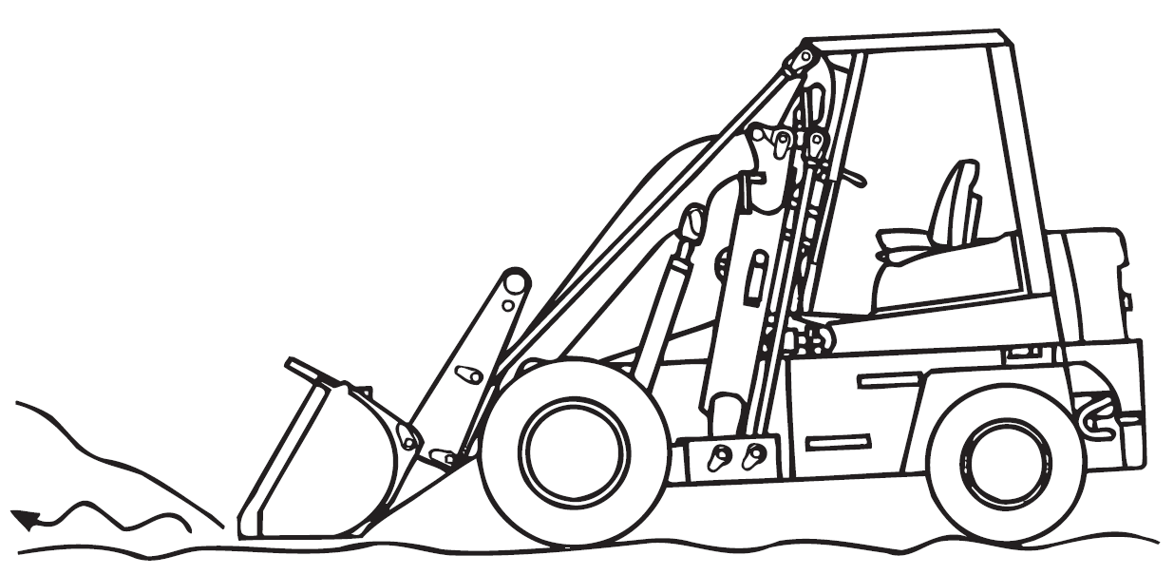
วิธีใช้งาน
รูป 3-28 พื้นถนนขรุขระมาก
บทเรียนหน้า 100/ บทเสริมหน้า 52

Slide 59
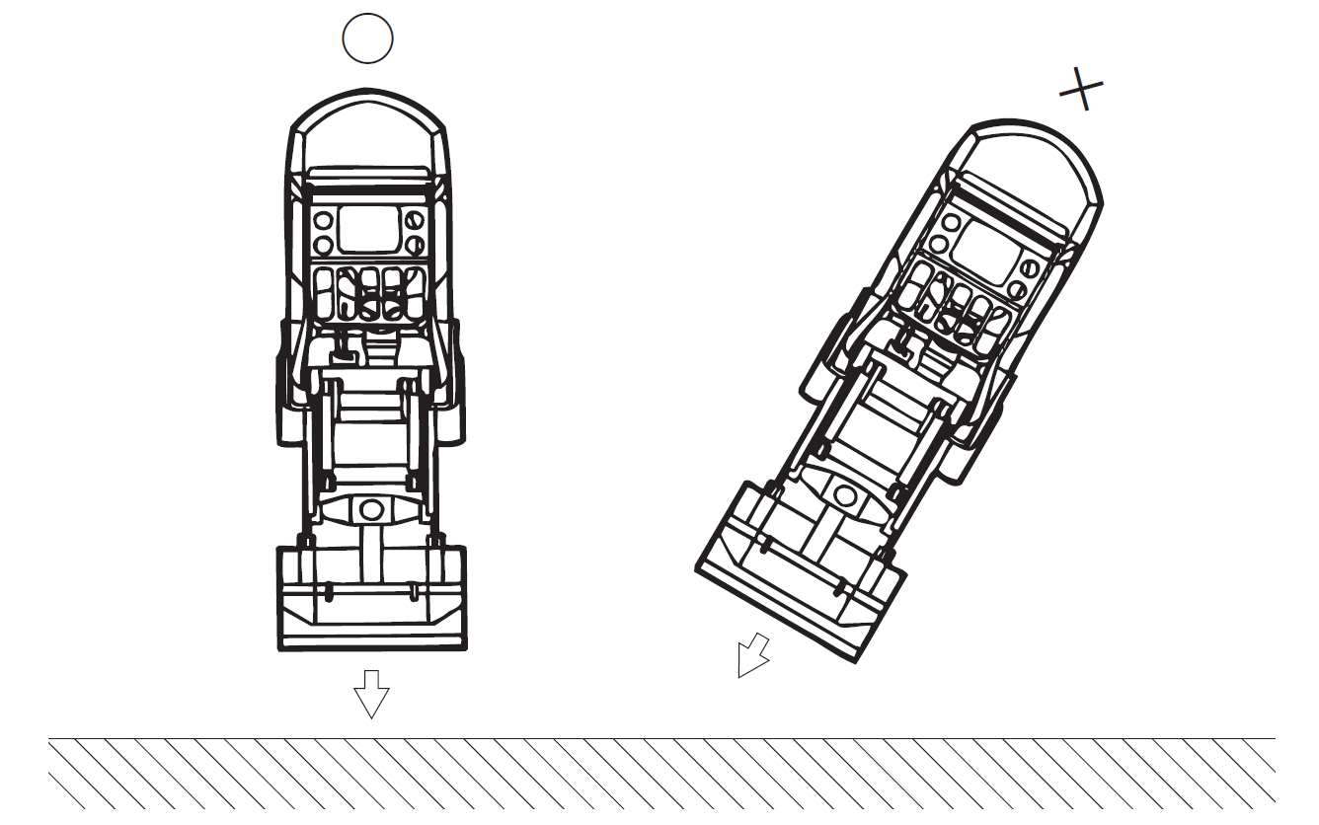
วิธีใช้งาน
รูป 3-29 กรณีมุมฉาก
รูป 3-30 กรณีมุมเฉียง
บทเรียนหน้า 101/ บทเสริมหน้า 53

Slide 60
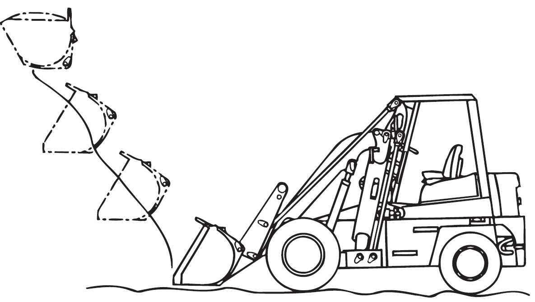
วิธีใช้งาน
รูป 3-31 การตัก
บทเรียนหน้า 102/ บทเสริมหน้า 54

Slide 61
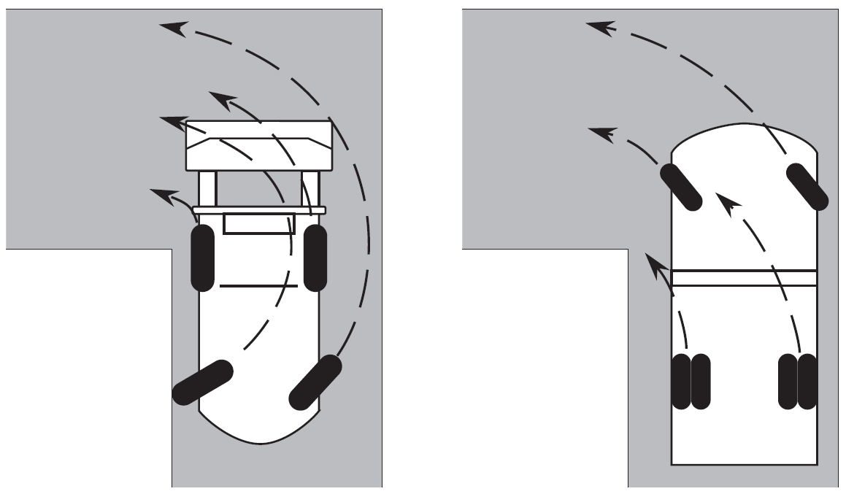
วิธีใช้งาน
รูป 3-32 วิธีเลี้ยวตรงมุมโค้ง
บทเรียนหน้า 103/ บทเสริมหน้า 55

Slide 62
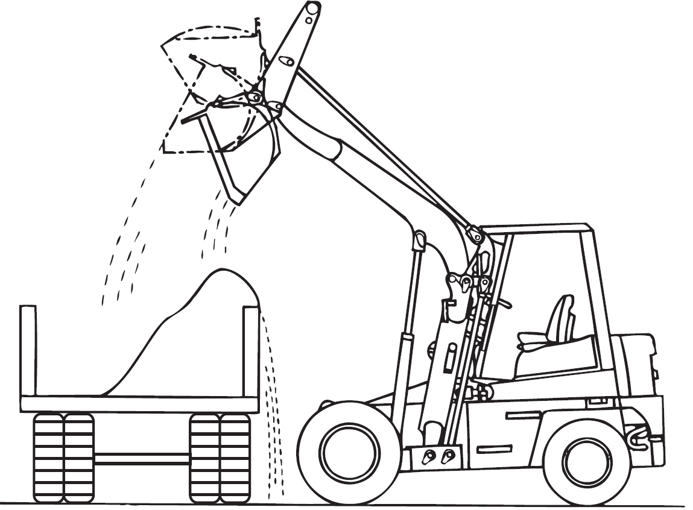
วิธีใช้งาน
รูป 3-33 ขณะทำการเท
บทเรียนหน้ 104/ บทเสริมหน้า 56

Slide 63
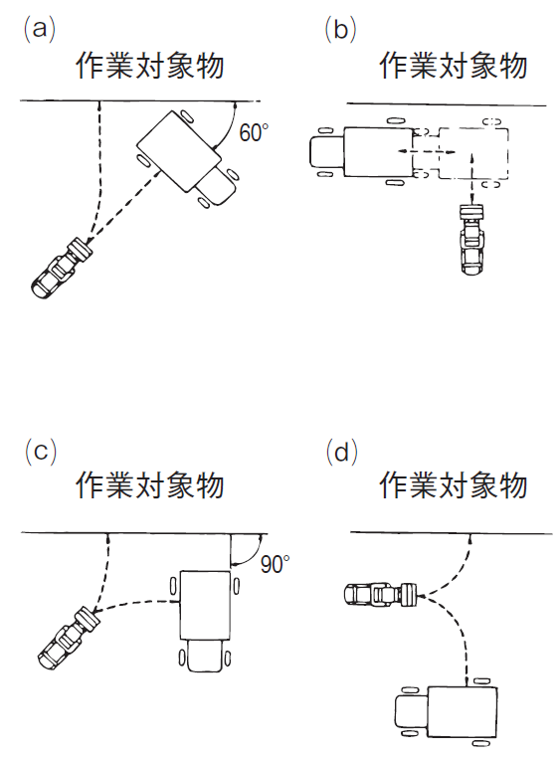
วิธีใช้งาน
วัตถุที่ใช้งาน
วัตถุที่ใช้งาน
วัตถุที่ใช้งาน
วัตถุที่ใช้งาน
รูป 3-34 ขั้นตอนการโหลดวัตถุ
บทเรียนหน้า 105/ บทเสริมหน้า 57

Slide 64
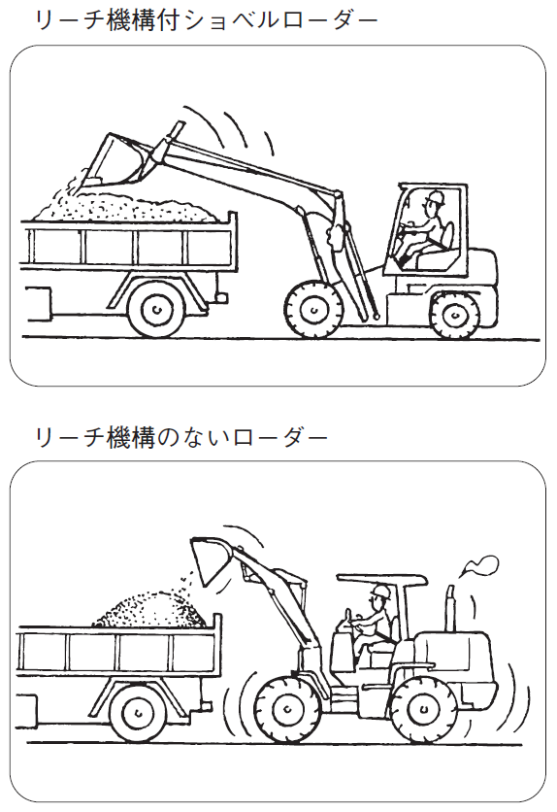
วิธีใช้งาน
รถตักแบบที่มีกลไกการยื่น
รถตักแบบที่ไม่มีกลไกการยื่น
รูป 3-35 รถตักที่มีกลไกการยื่น และรถตักที่ไม่มีกลไกการยื่น
บทเรียนหน้า 106/ บทเสริมหน้า 58

Slide 65
ส่วนที่ 4 ความรู้ทางกลศาสตร์ที่จำเป็นสำหรับ การขับรถตัก ฯลฯ

Slide 66
บทที่ 1 แรง

Slide 67
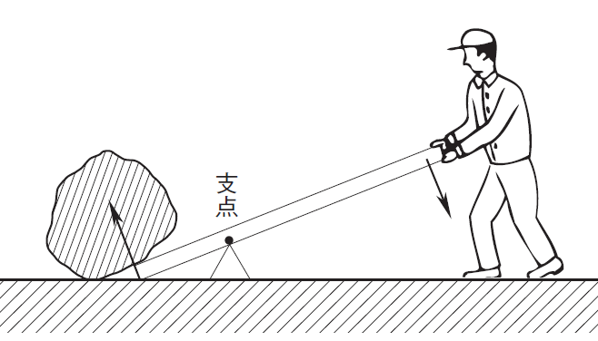
โมเมนต์ของแรง
จุดหมุน
รูป 4-8 คานงัด
รูป 4-9 โมเมนต์ของแรง
บทเรียนหน้า 115/ บทเสริมหน้า 60

Slide 68
โมเมนต์ของแรง
รูป 4-10 โมเมนต์ที่มีผลต่อรถตัก
บทเรียนหน้า 116/ บทเสริมหน้า 61

Slide 69
สมดุลของแรงขนาน
รูป 4-12 สมดุลของไม้คาน
บทเรียนหน้า 118/ บทเสริมหน้า 63

Slide 70
บทที่ 2 มวล/น้ำหนักและจุดศูนย์ถ่วง

Slide 71
มวล/น้ำหนัก
ตาราง 4-1 แสดงมวลต่อหนึ่งหน่วยปริมาตรของวัตถุต่างๆ
ชนิดของวัตถุ | มวลต่อ 1㎥ (t) | ชนิดของวัตถุ | มวลต่อ 1㎥ (t) | ชนิดของวัตถุ | มวลต่อ 1㎥ (t)
ตะกั่ว | 11.4 | คอนกรีต | 2.3 | ต้นไม้โอ๊คแดง | 0.9
ทองแดง | 8.9 | อิฐ | 2.2 | ต้นไม้เคยากิ | 0.7
เหล็ก | 7.8 | ดิน | 2.0 | ต้นไม้บีช | 0.7
ดีบุก | 7.3 | กรวด | 1.7 | ต้นไม้เกาลัด | 0.6
เหล็กหล่อ | 7.2 | ทราย | 1.8 | ต้นไม้สนแดง | 0.5
สังกะสี | 7.1 | ก้อนถ่านหิน | 0.8 | ต้นไม้คารามัตสึ | 0.5
เหล็กดิบ | 7.0 | ผงถ่านหิน | 1.0 | ต้นไม้สน | 0.4
อลูมิเนียม | 2.7 | ถ่านโค้ก | 0.5 | ต้นไม้สนฮิโนกิ | 0.4
ดินเหนียว | 2.6 | น้ำ | 1.0 | ต้นไม้คีริ | 0.3
(หมายเหตุ) มวลของไม้คือมวลแห้ง ส่วนมวลของถ่านหินและถ่านโค้กคือมวลที่ปรากฏจริง
(ตัดคำว่าต้นด้านบนออกเหลือแค่ไม้)
บทเรียนหน้า 121/ บทเสริมหน้า 64

Slide 72
มวล/น้ำหนัก
ตาราง 4-2 สูตรย่อของปริมาตร
รูปร่างวัตถุ |  | สูตรย่อของปริมาตร
ชื่อ | แผนภาพ
ทรงสี่เหลี่ยมผืนผ้า |  | ความยาว×ความกว้าง×ความสูง
ทรงกระบอก (ยาว) |  | (เส้นผ่านศูนย์กลาง)²× สูง×0.8
ทรงกระบอก (สั้น) |  | (เส้นผ่านศูนย์กลาง)²×ความหนา×0.8
ทรงกลม |  | (เส้นผ่านศูนย์กลาง)³×0.5
ทรงเสี้ยววงกลม |  | (ความสูง)²× (เส้นผ่านศูนย์กลาง×3－ความสูง×2) ×0.5
ทรงกรวย | เ | (เส้นผ่านศูนย์กลาง)²×ความสูง×0.3
ความสูง
ความกว้าง
ความยาว
เส้นผ่านศูนย์กลาง
ความสูง
เส้นผ่านศูนย์กลาง
ความหนา
เส้นผ่านศูนย์กลาง
ความสูง
เส้นผ่านศูนย์กลาง
ความสูง
เส้นผ่านศูนย์กลาง
บทเรียนหน้า 122/ บทเสริมหน้า 65
ความสูง
เส้นผ่านศูนย์กลาง
ความสูง
เส้นผ่านศูนย์กลาง

Slide 73
จุดศูนย์ถ่วง
รูป 4-15 วิธีหาจุดศูนย์ถ่วง
บทเรียนหน้า 124/ บทเสริมหน้า 67

Slide 74
ความเสถียรของวัตถุ
ด้านเสถียร
ด้านพลิกคว่ำ
ยกขึ้น
จุดศูนย์
ถ่วงต่ำ
（イ) การทรงตัวเสถียร
ด้านเสถียร
ด้านพลิกคว่ำ
จุดศูนย์
ถ่วงสูง
ลดต่ำลง
（ロ) การทรงตัวไม่เสถียร
รูป 4-16 ความเสถียรของวัตถุ
บทเรียนหน้า 125/ บทเสริมหน้า 68

Slide 75
บทที่ 3 การเคลื่อนที่ของวัตถุ

Slide 76
แรงเสียดทาน
แรงเสียดทาน
แรงเสียดทาน
สถิตสูงสุด
แรงเสียด
ทานจลน์
วัตถุเคลื่อนที่
แรงกระทำต่อวัตถุ
วัตถุหยุดนิ่ง
รูป 4-20 แรงเสียดทานสถิตสูงสุดและแรงเสียดทานจลน์
บทเรียนหน้า 133/ บทเสริมหน้า 70

Slide 77
ส่วนที่ 5 กฎหมายที่เกี่ยวข้อง

Slide 78
กฎหมายที่เกี่ยวข้อง
กฎ
หมาย
พ.ร.บ.ความปลอดภัย อาชีวอนามัยและสภาพแวดล้อมในการทำงาน
(พ.ร.บ.ความปลอดภัย ฯลฯ)
ระเบียบ
ราชการ
คำสั่งบังคับใช้ความปลอดภัย อาชีวอนามัยและสภาพแวดล้อมในการทำงาน
(คำสั่งบังคับใช้ความปลอดภัย ฯลฯ)
ระเบียบ
กระทรวง
ระเบียบบังคับใช้ความปลอดภัย อาชีวอนามัยและสภาพแวดล้อมในการทำงาน
(ระเบียบบังคับใช้ความปลอดภัย ฯลฯ)
มาตรฐานโครงสร้างรถตัก ฯลฯ
ประกาศ/
ประกาศสาธารณะ
ระเบียบการฝึกทักษะการใช้งานรถตัก ฯลฯ
ระเบียบการศึกษาพิเศษด้านความปลอดภัยและอาชีวอนามัย
รูป 5-1 ระบบกฎหมายเกี่ยวกับทักษะการใช้งานรถตัก ฯลฯ
(อ้างอิง) คู่มือการประเมินความเสี่ยงสำหรับอุตสาหกรรมบำรุงรักษาอาคาร
กระทรวงสาธารณสุข แรงงานและสวัสดิการ
บทเรียนหน้า 145/ บทเสริมหน้า 73

Slide 79
ส่วนที่ 6 ตัวอย่างอุบัติเหตุ

Slide 80
อุทาหรณ์ 1 พลิกตกจากไหล่ทาง
ภาพร่างสถานที่เกิดเหตุ
หอพักคนงาน
เส้นทางวิ่ง
ภาพตัดขวาง
เส้นทางรถ
ตำแหน่งหยุดรถตักอุบัติเหตุ
ถนนที่กำลังก่อสร้าง
ถนนชั่วคราว
ภูเชา
รากต้นไม้
สถานที่ก่อสร้าง
ถนนที่กำลังก่อสร้าง
สถานที่จัดเก็บวัสดุ
สถานที่จัดเก็บวัสดุบล็อค
อุทาหรณ์ 1 พลิกตกจากไหล่ทาง
บทเรียนหน้า 218/ บทเสริมหน้า 91

Slide 81
อุทาหรณ์ 2 พลิกตกจากรถยกเนื่องจากการสั่นสะเทือน
อุทาหรณ์ 2 พลิกตกจากรถยกเนื่องจากการสั่นสะเทือน
บทเรียนหน้า 220/ บทเสริมหน้า 93

Slide 82
อุทาหรณ์ 3 ถูกรถยกถอยหลังทับขณะกำลังตรวจสอบสถานะของโหลด
อุทาหรณ์ 3 ถูกรถยกถอยหลังทับขณะกำลังตรวจสอบสถานะของโหลด
บทเรียนหน้า 222/ บทเสริมหน้า 95

Slide 83
อุทาหรณ์ 4 ถูกรถตักชนระหว่างการตรวจสอบก่อนเริ่มงาน
อุทาหรณ์ 4 ถูกรถตักชนระหว่างการตรวจสอบก่อนเริ่มงาน
บทเรียนหน้า 224/ บทเสริมหน้า 97

Slide 84
อุทาหรณ์ 5 รถตักไหลแล้วถูกทับ
ระยะขุด
กำแพงกันดิน RC
ไซต์ก่อสร้างอาคารใหม่
รั้วบล็อกคอนกรีต
บล็อกคอนกรีต
รถตักชนเข้า
กับเสาประตู
จุดที่ A จอดรถ
ตำแหน่งที่ A ล้ม
ภาพด้านบน
ความลาด 11 องศา
ภาพด้านข้าง
แผนภาพสถานการณ์การเกิดอุบัติเหตุ
อุทาหรณ์ 5 รถตักไหลแล้วถูกทับ
บทเรียนหน้า 225/ บทเสริมหน้า 99

Slide 85
อุทาหรณ์ 7 ติดอยู่ระหว่างที่นั่งคนขับกับแขนยกขณะใช้บรรทุกเหล็กกลม
อุทาหรณ์ 7 ติดอยู่ระหว่างที่นั่งคนขับกับแขนยกขณะใช้บรรทุกเหล็กกลม
บทเรียนหน้า 229/ บทเสริมหน้า 101

Slide 86
อุทาหรณ์ 8 ติดอยู่ระหว่างตัวรถและชีทไพล์ที่สร้างเสร็จแล้ว
อุทาหรณ์ 8 ติดอยู่ระหว่างตัวรถและชีทไพล์ที่สร้างเสร็จแล้ว
บทเรียนหน้า 231/ บทเสริมหน้า 103

Slide 87
อุทาหรณ์ 9 ศีรษะติดอยู่กับแขนยกของรถตัก
ที่ตัก
คันโยกบังคับที่ตัก
ผู้ประสบเหตุ (คนงานที่หนึ่ง)
แผ่นปิดขาเบาะคนขับ
แขนยก
เบาะคนขับ
ที่ตัก
ผู้ประสบเหตุ
คันโยกควบคุมการยกแขนยก
เศษเหล็ก
แขนยก
แผ่นปิดขาเบาะที่นั่ง
แผนภาพสถานการณ์การเกิดอุบัติเหตุ (ภาพด้านข้าง)
แผนภาพสถานการณ์การเกิดอุบัติเหตุ (ภาพด้านบน)
อุทาหรณ์ 9 ศีรษะติดอยู่กับแขนยกของรถตัก
บทเรียนหน้า 233/ บทเสริมหน้า 106

Slide 88
อุทาหรณ์ 10 บล็อกคอนกรีตที่ถูกรถตักยกตกลงมาจนประสบอุบัติเหตุ
บล็อกคอนกรีต
บุ้งกี๋
แผนภาพสถานการณ์การยกบล็อกด้วยบุ้งกี๋
อุทาหรณ์ 10 บล็อกคอนกรีตที่ถูกรถตักยกตกลงมาจนประสบอุบัติเหตุ
บทเรียนหน้า 235/ บทเสริมหน้า 108

